Slide 1
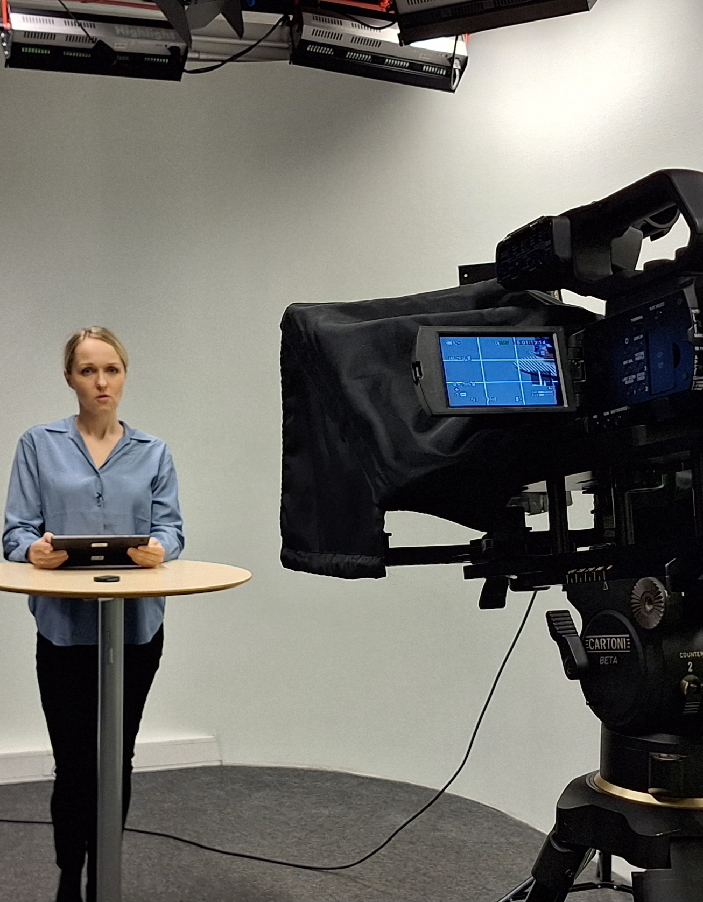
Årsrapport HMS og beredskap 2025
Større bredde i rapporten
Kursforvaltning og E-læringskurs – «HMS-arbeid ved UiO»
Brannvern og branntilløp
Oppfølging lokalt av overordnet ROS UiO

